Slide 1
Community interpreting from the Peruvian perspective
Raquel de Pedro Ricoy
Centre for Translation and Interpreting Studies in Scotland
Heriot-Watt University, Edinburgh

Slide 2
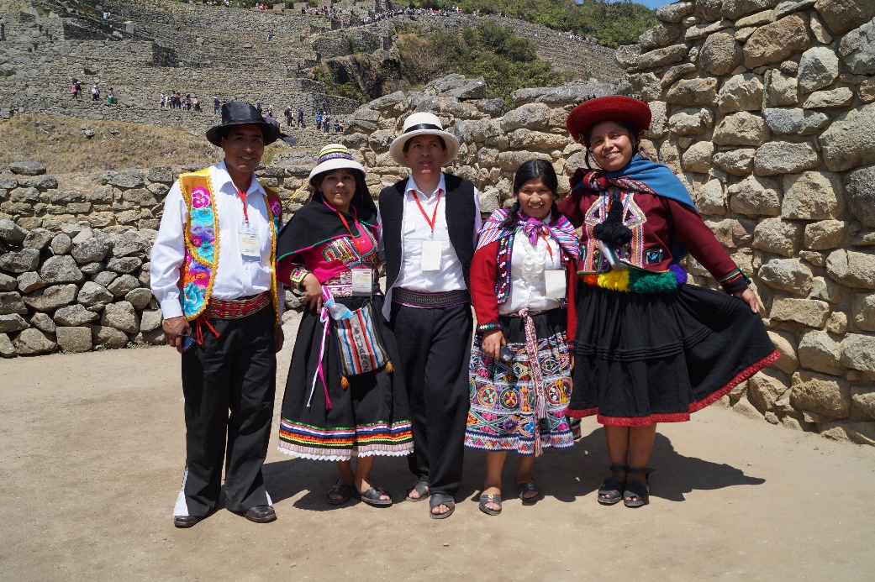
Research findings
Training
Interpreting as a practice
Raising public awareness of the role of the indigenous interpreters

Slide 3
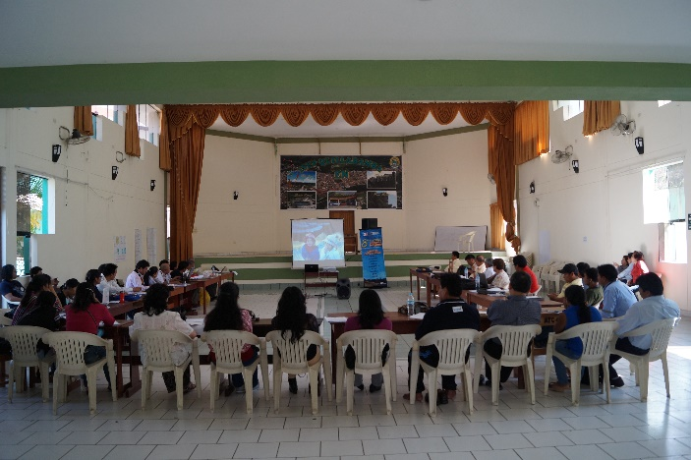
Training
State’s priorities:
To address the linguistic and cultural mediation needs that
stem from legal stipulations
To promote language rights
Trainees’ priorities:
To visibilise and revitalise their languages and cultures
To facilitate communication between their peoples and the State’s institutions
→ Professionalisation?
→ Duality of the interpreter’s role
Notes:
Debemos plantearnos si el objetivo de los participantes es formarse en una nueva profesión para despempeñarse en los ámbitos específicos que el Estado tenía en miras (Consulta Previa y Servicios Públicos) o utilizar la formación como una plataforma para poner en valor sus culturas y movilizarse por la igualdad de sus pueblos respecto a la mayoría castellanohablante. (Lógico, por el volumen de trabajo, comparado con la demanda para las lenguas occidentales y mayoritarias y porque todos simultanean la T-I con otras coupaciones laborales).
El énfasis que, según sus propias declaraciones, muchos de los T-Is cualificados ponen en la traducción de las manifestaciones culturales de los PPOO (canciones, historias, poemas…) y la compilación de diccionarios bilingües apunta a lo segundo.
Sus testimonios revelan que se sienten empoderados por la experiencia de la formación y valoran esto tanto o más que las destrezas profesionales con las que se les familiariza en el curso. De hecho, su compromiso politico ha sorprendido a algunos actores estatales.
De ahí la dualidad del rol implícita en las prioridades estatales y en las de los cualificados por el MINCUL: T/Is y embajadores de sus pueblos.
Por otra parte, también encontramos indicios de discursos e ideologías que parecen contradecir el principio de interculturalidad que motive el diseño del programa de formación. Ej.: la ideología del estándar e ideologías puristas; la introducción (o profundización) de jerarquías entre los T-Is cualificados y los hablantes comunes.

Slide 4
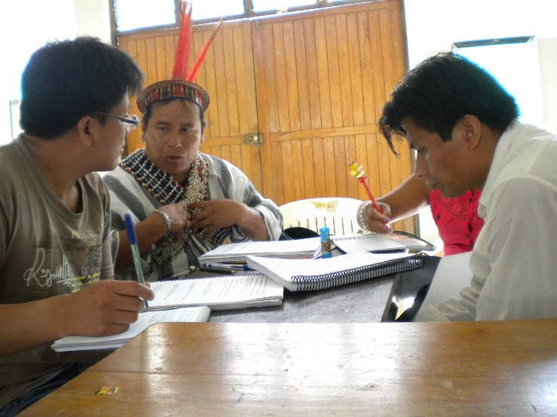
Translation as a practice
Oral tradition vs. written tradition
Asymmetry between:
Discursive and text-generic patterns (Spanish / indigenous languages)
Textual function (binding vs. symbolic)
→ Neocolonialism? / Resistence?
Notes:
Diferencias entre las LLOO mayoritarias y las minoritarias.
Alfabetos consensuados.
Falta de profesionales que puedan validar las traducciones.
La direccionalidad del proceso –del castellano como la lengua del poder y la autoridad, a las LLOO, que reflejan estructuras socioculturales y políticas (en el sentido más amplio del término) que se desarrollaron ajenas a los valores improtados e impuestos por los conquistadores– puede evocar nociones coloniales. Sin embargo, nuestro análisis de la traducción de la Ley de Lenguas revela que hay cabida para prácticas de resistencia o apropiación, como el cambio de tenor (del estilo oficial e impersonal que apela a todos los ciudadanos del Perú, a una comunicación directa y personal de los Ts con sus pueblos expresada en términos con los que estos puedan identificarse) o la creación de un género textual nuevo en la LO.

Slide 5
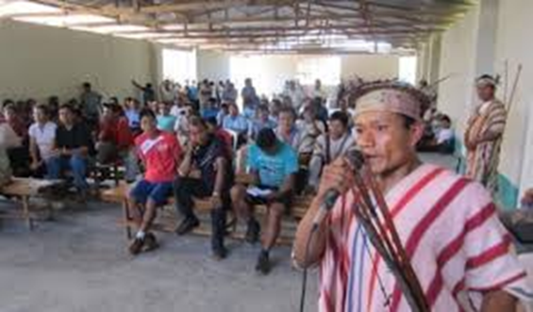
Interpreting as a practice
Conflicts:
Impartiality vs. positioning
Traditions and beliefs (“the West” vs. “the indigenous”)
Ethical and professional codes (e.g. in Prior Consultation processes)
Asymmetry of communicative patterns
Language hegemony: Spanish as a lingua franca
Trust-related issues:
Triadic relation: State-interpreter-communities
Notes:
En consulta previa y contextos jurídicos, hace falta una mejor definición del rol.
En contextos jurídicos y medicos, es necesario negociar las diferencias culturales.
En consulta previa: el papel de los intérpretes se encuentra a caballo de la prestación de un servicio público y la mediación que a menudo se requiere en negociaciones empresariales o políticas, lo cual resulta en un conflicto de los códigos de práctica respectivos. Este es un fenómeno en el que se debe profundizar más, ya que afecta a los intérpretes profesional y personalmente. Está relacionado con cuestiones de confianza, que tienen un impacto considerable en el desarrollo de la Consulta.

Slide 6
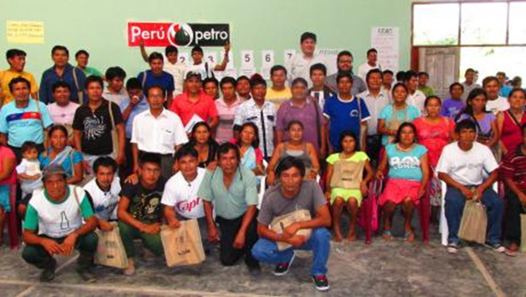
Awareness of the interpreter’s role
Awareness-raising among :
the users of interpreting services
expectations regarding the interpreter’s role (its scope and its boundaries)
rights and responsibilities
civil society
perceptions as to the profession
perceptions as to the State’s role in the provision of interpreting services
Notes:
Es necesario entender:
el alcance y los límites del papel de los T/Is
los derechos y responsabilidades de cada uno:
el caso de la pasantía en el hospital donde “nadie hablaba quechua” y la percepción general (“en castellano nos vamos a entender todos”)
el hecho de que, por razones históricas (y socio-económicas), los hablantes de LLOO prefieran comunicarse en castellano por miedo a ser discriminados en lugar de contra con los servicios de un(a) intérprete, aunque sus recursos sean limitados
Sociedad civil:
críticas respecto al desempeño de los intérpretes en el juicio de Bagua en las redes sociales
difusión efectiva por parte del Estado de cuáles son sus objetivos
No obstante, ya ha habido logros. Ej.:
La colaboración del estamento judicial con los intérpretes en el juicio de Bagua, tras la falta de comprensión inicial de sus funciones y competencias
La existencia de fichas de registro civil para el RENIEC en jaqaru awajún, que se utilizan en las zonas de predominio
El precedente histórico de la emisión de una sentencia en aimara (en Puno)

Slide 7
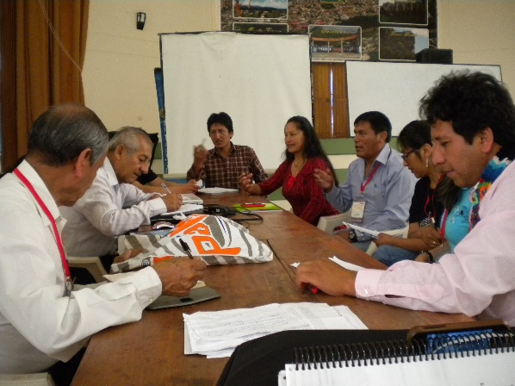
Looking ahead
Legal context and considerations
Professional code of ethics
Liability / Disclaimers
Consolidation and sustainability
Follow-ups
Remote interpreting
Storage of written texts and/or recordings
Notes:
Es necesario entender:
el alcance y los límites del papel de los T/Is
los derechos y responsabilidades de cada uno:
el caso de la pasantía en el hospital donde “nadie hablaba quechua” y la percepción general (“en castellano nos vamos a entender todos”)
el hecho de que, por razones históricas (y socio-económicas), los hablantes de LLOO prefieran comunicarse en castellano por miedo a ser discriminados en lugar de contra con los servicios de un(a) intérprete, aunque sus recursos sean limitados
Sociedad civil:
críticas respecto al desempeño de los intérpretes en el juicio de Bagua en las redes sociales
difusión efectiva por parte del Estado de cuáles son sus objetivos
No obstante, ya ha habido logros. Ej.:
La colaboración del estamento judicial con los intérpretes en el juicio de Bagua, tras la falta de comprensión inicial de sus funciones y competencias
La existencia de fichas de registro civil para el RENIEC en jaqaru awajún, que se utilizan en las zonas de predominio
El precedente histórico de la emisión de una sentencia en aimara (en Puno)

